Slide 1
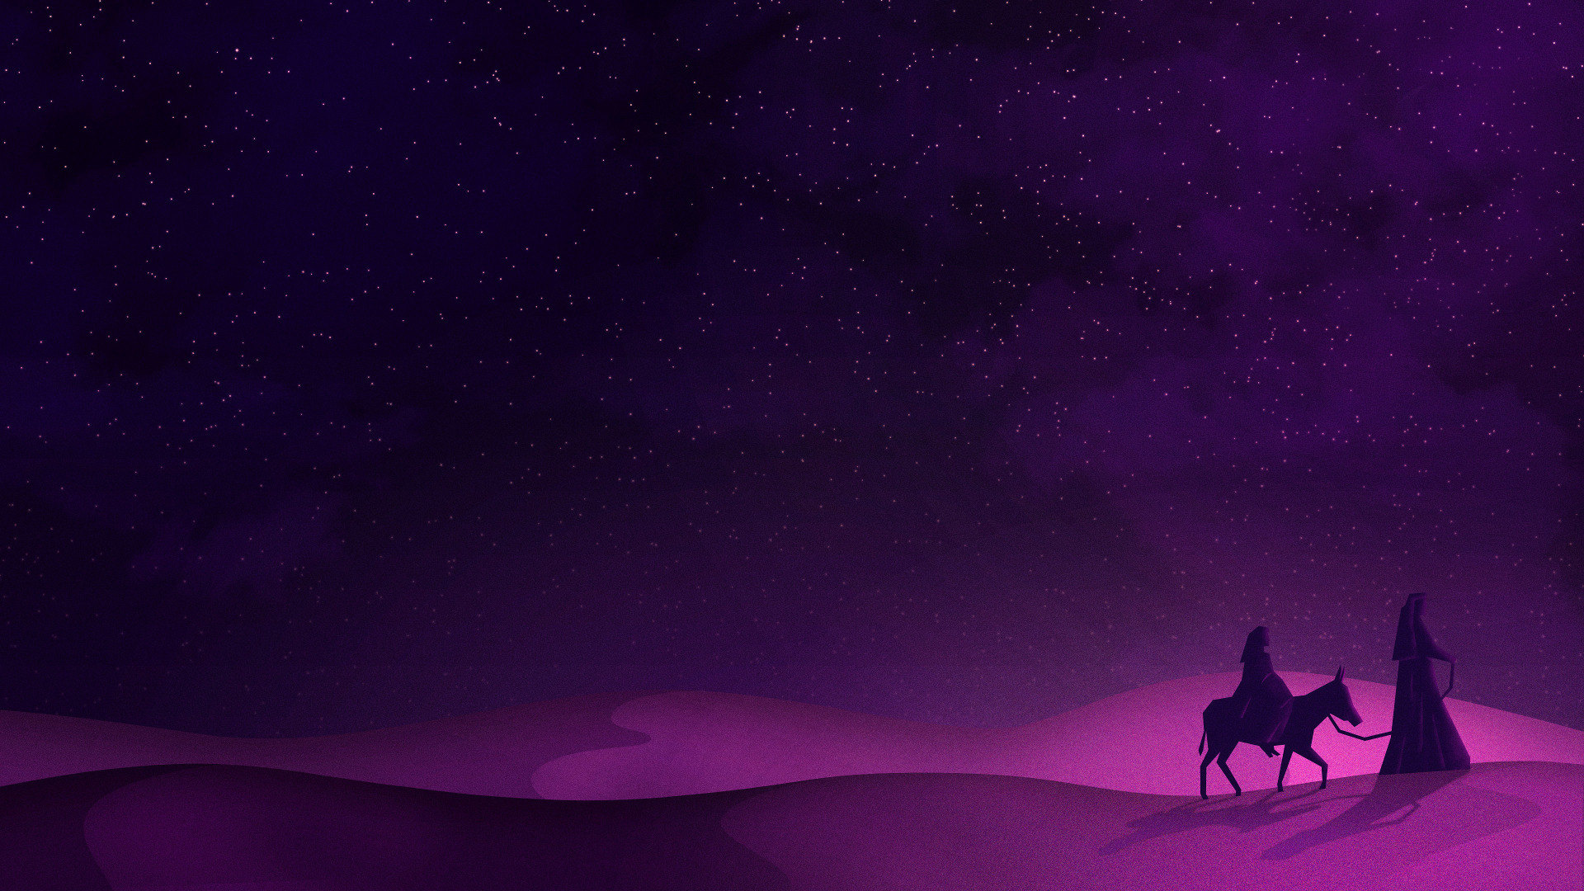
Kerst
24 december 2021

Slide 2

Jesaja 8:23-9:6
23. Maar dit volk dat in het donker leeft, zal weer licht krijgen. Eerst bracht de Heer ellende over het gebied van de stam van Zebulon en het gebied van de stam van Naftali. Maar uiteindelijk zal Hij ervoor zorgen dat het weer goed gaat met dit gebied langs de Dode Zee, langs de Jordaan, het Galilea van de volken .

Slide 3
Jesaja 8:23-9:6
1. Het volk dat in het donker leeft, zal een groot licht zien. Er komt weer licht voor het volk dat al vlak voor de poorten van de dood leefde.
2. U heeft het volk weer groot gemaakt. U heeft het volk weer blij gemaakt. Het volk viert net zo vrolijk feest als bij een oogstfeest of bij het verdelen van een grote buit.

Slide 4
Jesaja 8:23-9:6
3. Want het juk dat zwaar op hun schouders lag, de stangen op hun schouders en de stok waarmee ze werden geslagen, zijn door U stukgebroken. Het wordt een bevrijding zoals vroeger, toen de Midianieten verslagen werden.
4. Alle stampende soldatenlaarzen en alle met bloed bevlekte soldatenkleren zullen worden verbrand. Ze zullen in het vuur worden gegooid.

Slide 5
Jesaja 8:23-9:6
5. Want er is een Kind geboren: we hebben een Koningszoon gekregen. Hij zal als Koning heersen. Hij wordt Wijze Raadgever, Sterke God, Eeuwige Vader en Vredekoning genoemd.
6. Hij zal voor eeuwig regeren en in zijn koninkrijk zal het eeuwig vrede zijn. Hij zal eerlijk en rechtvaardig over het koninkrijk van koning David regeren, voor eeuwig. De Heer van de hemelse legers zal dit doen omdat Hij zo ontzettend veel van zijn volk houdt.

Slide 6
Micha 7:8b
Johannes 1:5
Al ben ik gevallen, ik sta op, al is het donker om mij heen, de HEER is mijn licht.
Het licht schijnt in de duisternis en de duisternis heeft het niet in haar macht gekregen.

Slide 8
3. Want het juk dat zwaar op hun schouders lag, de stangen op hun schouders en de stok waarmee ze werden geslagen, zijn door U stukgebroken. Het wordt een bevrijding zoals vroeger, toen de Midianieten verslagen werden.
4. Alle stampende soldatenlaarzen en alle met bloed bevlekte soldatenkleren zullen worden verbrand. Ze zullen in het vuur worden gegooid.

Slide 9
2. U heeft het volk weer groot gemaakt. U heeft het volk weer blij gemaakt. Het volk viert net zo vrolijk feest als bij een oogstfeest of bij het verdelen van een grote buit.
3. Want het juk dat zwaar op hun schouders lag, de stangen op hun schouders en de stok waarmee ze werden geslagen, zijn door U stukgebroken. Het wordt een bevrijding zoals vroeger, toen de Midianieten verslagen werden.

Slide 10

Want er is een Kind geboren…

Slide 11

Want er is een Kind geboren…
…. Hij is het licht in de duisternis.
……Hij bevrijdt ons.

Slide 13
Micha 7:8b
Johannes 1:5
Al ben ik gevallen, ik sta op, al is het donker om mij heen, de HEER is mijn licht.
Het licht schijnt in de duisternis en de duisternis heeft het niet in haar macht gekregen.

Slide 14
Johannes 1:5
Het licht schijnt in de duisternis en de duisternis heeft het niet in haar macht gekregen.
En het licht schijnt in de duisternis, en de duisternis heeft het niet begrepen.
het licht schijnt in de duisternis: de duisternis heeft het niet opgenomen.

Slide 16
Al ben ik gevallen, ik sta op, al is het donker om mij heen, de HEER is mijn licht.
Het licht schijnt in de duisternis en de duisternis heeft het niet in haar macht gekregen.

